Slide 1

SẢN PHẨM PAVANA
Video conference system
Tài liệu chứa thông tin cần được bảo mật

Slide 2

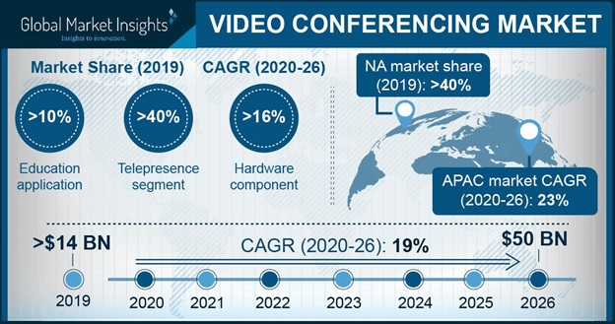
THỊ TRƯỜNG VIDEO CONFERENCE
Năm 2019, thị trường thiết bị hội nghị trực tuyến thế giới đạt 14 tỷ USD và đang có tốc độ tăng trưởng CAGR hơn 15%, dự kiến đạt 50 tỷ USD vào năm 2026
https://www.gminsights.com/industry-analysis/video-conferencing-market

Slide 3
Các yếu tố thúc đẩy sự phát triển video conference
Toàn cầu hóa:. Video conference cho phép các tổ chức đa quốc gia có điều kiện tăng cường giao tiếp và cộng tác giữa các nhóm trong công ty.
Ảnh hưởng của đại dịch. Đại dịch Covid-19 trong suốt năm 2020 đã chứng kiến ​​sự tăng trưởng và sử dụng hội nghị truyền hình chưa từng có. Các công ty nhanh chóng thích ứng với cách làm việc mới và có xu hướng áp dụng trong dài hạn.
Giá phải chăng. Sự gia tăng về doanh số bán hàng của danh mục hàng camera hội nghị truyền hình dẫn đến sự giảm giá đáng kể đến chi phí sản xuất, dẫn đến việc giảm giá các sản phẩm đắt tiền trước đây để, giúp sản phẩm có giá cả phải chăng hơn, phù hợp với khả năng chi trả của doanh nghiệp.
Internet nhanh hơn & Trải nghiệm người dùng tốt hơn: Ngày càng nhiều dịch vụ chạy trên nền internet và tốc độ internet ngày một cải thiện, kết nối mạng nhanh hơn. Những điều kiện này góp phần đáng kể hỗ trợ sự phát triển của phần mềm hội nghị truyền hình trực tuyến và hội nghị dựa trên đám mây.
Các nền tảng hội nghị truyền hình được tăng cường áp dụng trong lĩnh vực giáo dục và chăm sóc sức khỏe
Lnh hoạt làm việc từ xa, giảm chi tiêu vốn kinh doanh, Các ưu điểm này ngày càng tăng nhu cầu giao tiếp trực tuyến hiệu quả.

Slide 4
HỆ THỐNG
VIDEO CONFERENCE

Slide 5

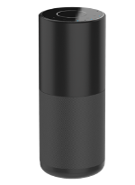

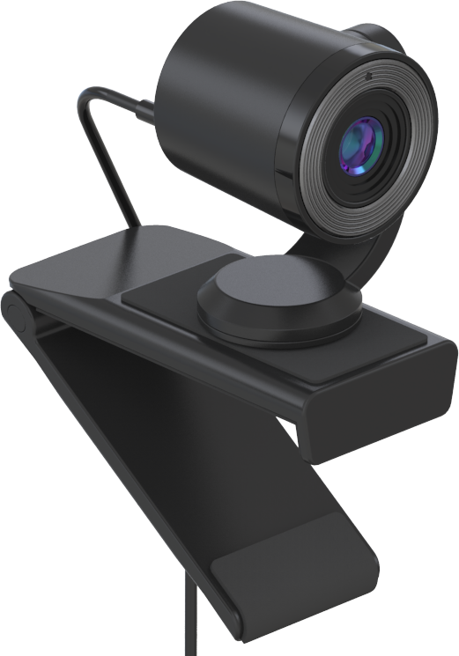
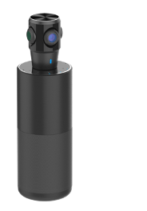
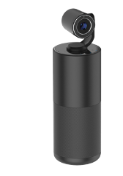
Video
Cá nhân
Conference
Speaker
Webcam
Camera
Hội nghị
Hệ thống video conference

Slide 6

Conference speaker
Sản phẩm Conference speaker (loa họp hội nghị) có giá cả phải chăng, dễ dàng sử dụng và là ản phẩm lý tưởng cho các cuộc họp khoảng 10 người
Tại sao sử dụng Conference Speaker?
Âm thanh chất lượng cao
Micrô hiệu suất cao và loa Hi-Fi cho phép người tham dự nghe và nói rõ ràng ở mọi vị trí.
Tổ chức họp ở mọi lúc, mọi nơi
Chỉ cần kết nối máy tính, điện thoại hoặc máy tính bảng của bạn bất cứ khi nào bạn muốn bắt đầu cuộc gọi. Biến bất kỳ phòng nào thành phòng họp.
Đáp ứng cuộc họp lên tới 10 người
Nhiều mảng micrô cung cấp khả năng thu giọng nói 360 độ đầy đủ.

Slide 7
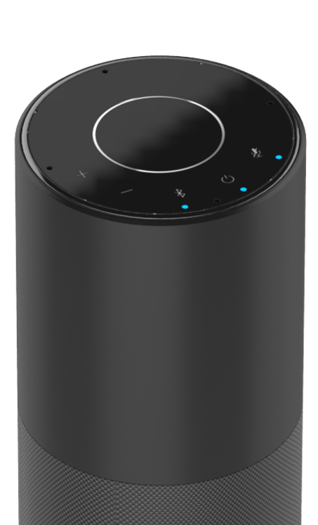






Đặc điểm nổi bật
4 Micro đa hướng
Loa chất lượng cao 5W
Chống ồn, nhiễu
Kết nối Bluetooth 5.0 & USB2.0
Tương thích với hầu hết các phần mềm hội họp
Thêm khe cắm USB

Slide 8

Sản phẩm được thiết kế cho cá nhân hay những nhóm nhỏ có nhu cầu hội họp với âm thanh chất lượng cao

Slide 9
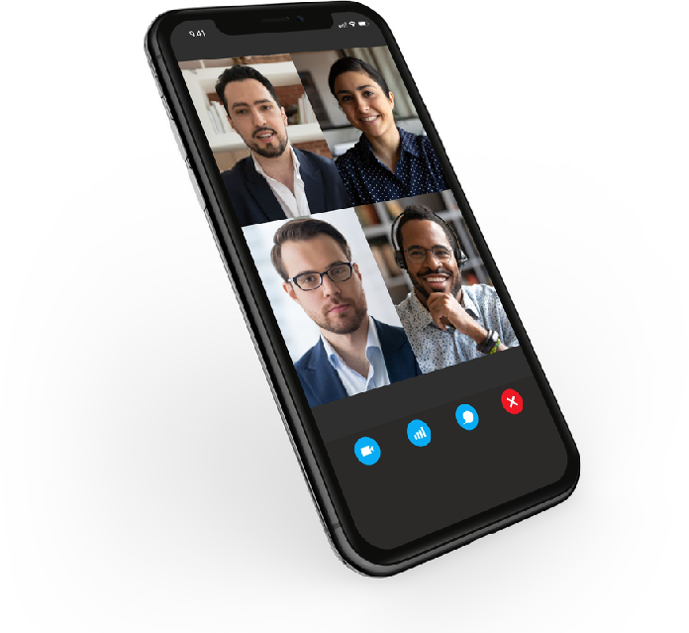

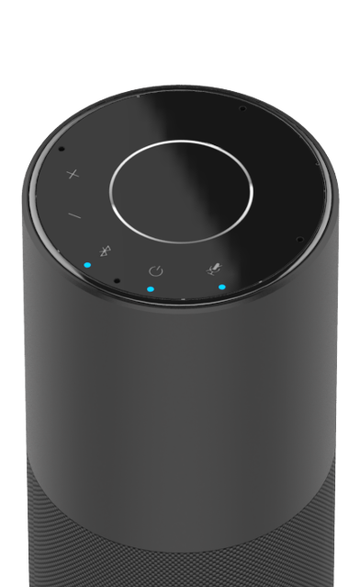
Tương thích với hầu hết máy tính, điện thoại và các phần mềm hội họp

Slide 10
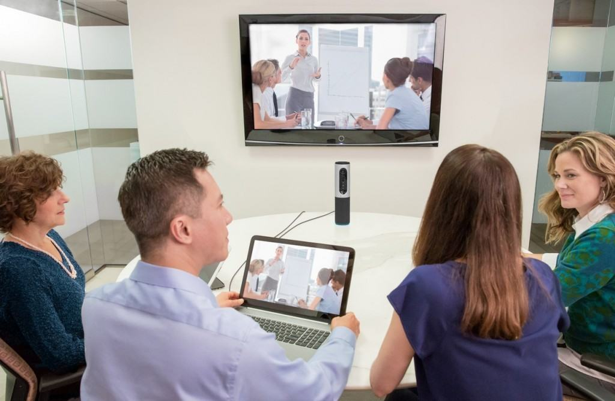
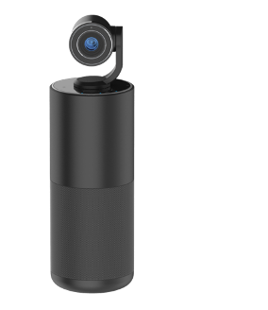
Hệ thống Video Conference HD
Tại sao chọn hệ thống Video Conference HD?
Phù hợp cho cuộc họp nhóm nhỏ.
Camera góc rộng đảm bảo tất cả các Thành viên được xuất hiện trong khung hình
Chất lượng audio vượt trội
Loa chất lượng cao và micro chống ồn cho phép các Thành viên tham dự họp có thể nghe và nói một cách rõ rang ở bất kì địa điểm nào
Dễ dàng sử dụng
Plug-and-play trên PC và Mac, không cần cài đặt them bất kì phàn mềm nào
Khả năng tương thích
Hoạt động với hầu hết ứng dụng hội họp đành cho điện thoại và máy tính
Lắp đặt linh hoạt
Camera được thiết kế phù hợp với nhu cầu của bạn. Bạn có thể sử dụng riêng lẻ từng module hoặc kết hợp loa và webcam phù hợp với nhu cầu

Slide 11
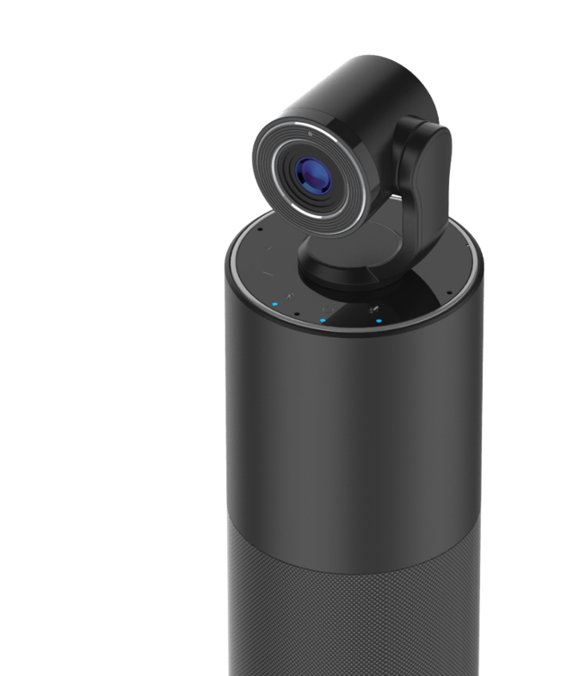



Đặc điểm nổi bật - SC100
Góc nhìn rộng 89o
Độ phân giải max 1440p 30 fps
Loa chất lượng cao 5W
4 micro đa hướng
Giảm tiếng vọng, tiếng ồn
Kết nối Bluetooth 5.0 & USB2.0
Hỗ trợ gắn trên màn hình
Tương thích với hầu hết phần mềm hội họp

Slide 12
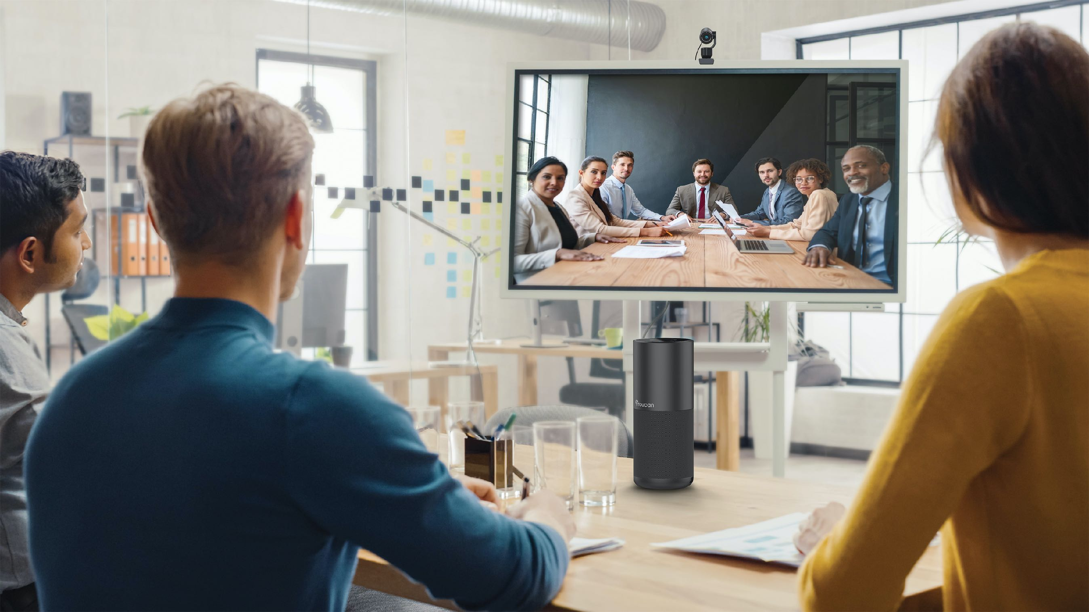
Giải pháp video conference hoàn hào, linh hoạt cài đặt. Giải pháp dành cho các buổi họp quy mô nhỏ đến trung bình

Slide 13
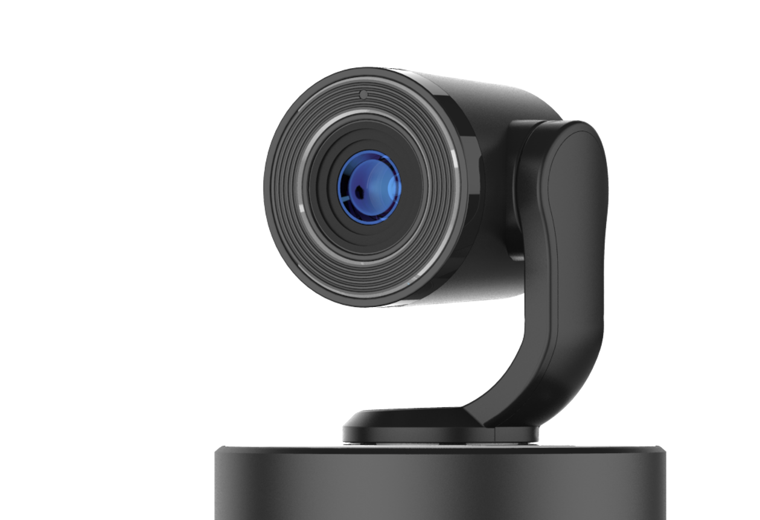
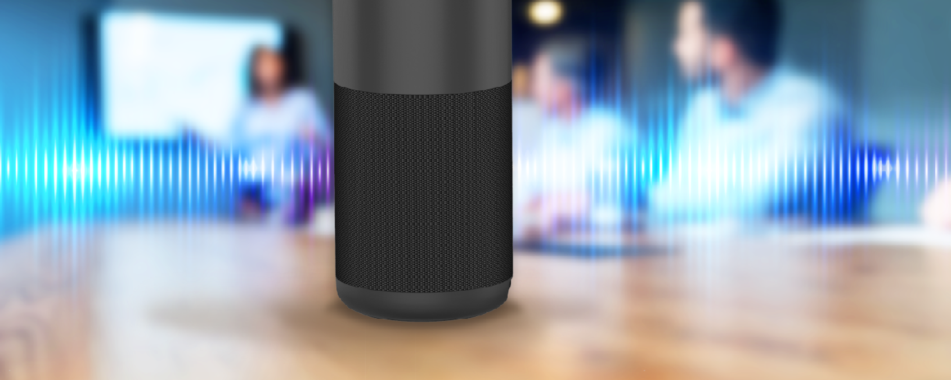
Trải nghiệm cuộc họp hiệu quả, không gián đoạn với các sản phẩm chất lượng cao

Slide 14

Hệ thống Video Conference 360
Tại sao chọn Hệ thống Video Conference 360?
Ghi hình trọn vẹn không gian phòng họp
Camera ghi hình 360o có khả năng tự động phát hiện những người tham gia cuộc họp và zoom vào người đang phát biểu
Chất lượng âm thanh vượt trội
Âm thanh chất lượng cao giúp người tham gia nghe và nói một cách rõ ràng
Kết nối linh hoạt
Kết nối máy tính của bạn bằng cáp USB hoặc dung Bluetooth kết nối với điện thoại, tablet
Tối ưu hiệu quả cuộc họp
Ứng dụng trên máy tính giúp người dung quản lý cuộc họp một cách hiệu quả. Người dung có thể tối ưu ánh sang trong khuôn hình và điều chỉnh view trên màn hình

Slide 15
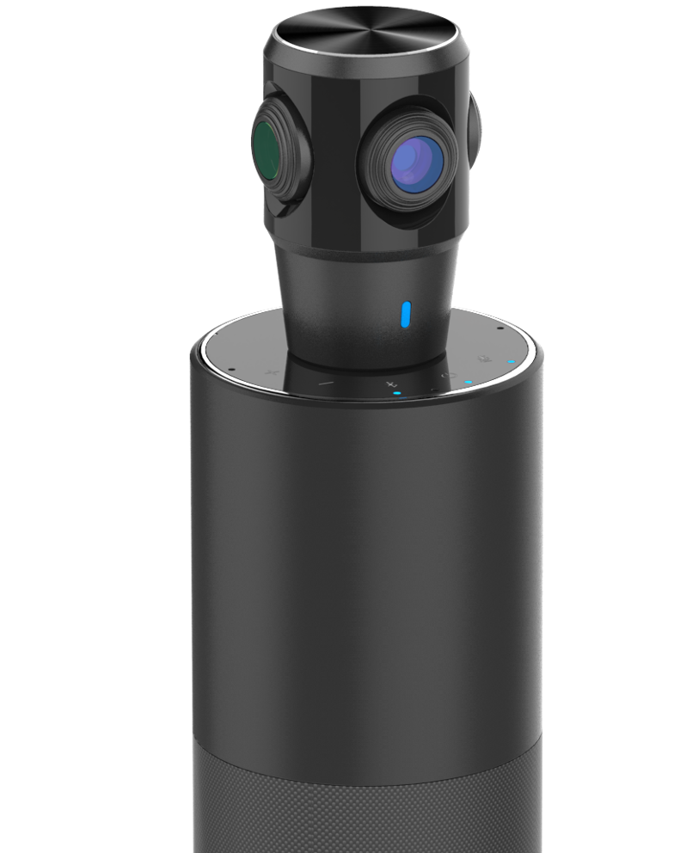








Đặc điểm nổi bật - SC360
Góc nhìn 360°
Nhiều chế độ hiển thị video
Tính năng phát hiện người nói thông minh
4 micro đa hướng
Loa chất lượng cao 5W
Chống tiếng vọng, tiếng ồn
Kế nối USB & Bluetooth
Tương thích với hầu hết các phần mềm hội họp

Slide 16

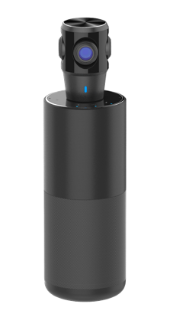
Hệ thống video conference 360o all-in-one là giải pháp hoàn hảo cho các cuộc họp trung bình đến lớn

Slide 17
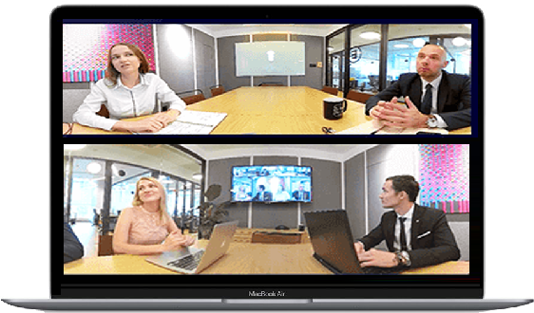



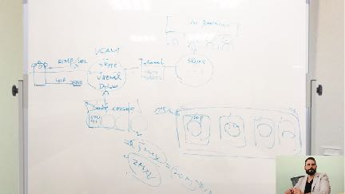
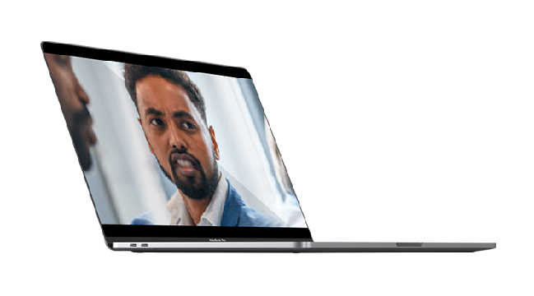
Tính năng tracking thông minh: Camera tự động phát hiện và quay đến người đang phát biểu trong cuộc họp. Người dung có thể chọn chế độ hiển thị trên app cho phù hợp với nhu cầu
Split
Compose
Whiteboard
Focus

Slide 18
Streaming Webcam
Tại sao lựa chọn Streaming Webcam?
Trường nhìn (FOV) rộng
Camera đưa bạn và không gian vào khung hình một cách hoàn hảo với góc nhìn 89o. Camera QHD 1440p đặc biệt thích hợp dành cho một cuộc
Video 1080p Full HD với tốc độ 60fps
Phát và ghi hình những video chất lượng cho buổi họp, chơi game hoặc làm livestream trên Youtube
Microphone chất lượng cao
Micro có khả năng chống ồn, cho phép ghi âm trong điều kiện môi trường ồn ào
Tích hợp biện pháp bảo vệ quyền riêng tư
Bạn chỉ cần lật camera xuống để đảm bảo sự riêng tư khi không cần dung đến camera

Slide 19

Đặc điểm nổi bật - W100
Góc nhìn rộng 89°
Video mượt mà với tốc độ 60fps
Độ phân giải tối đa1440p30
Micro đa chiều

Slide 20
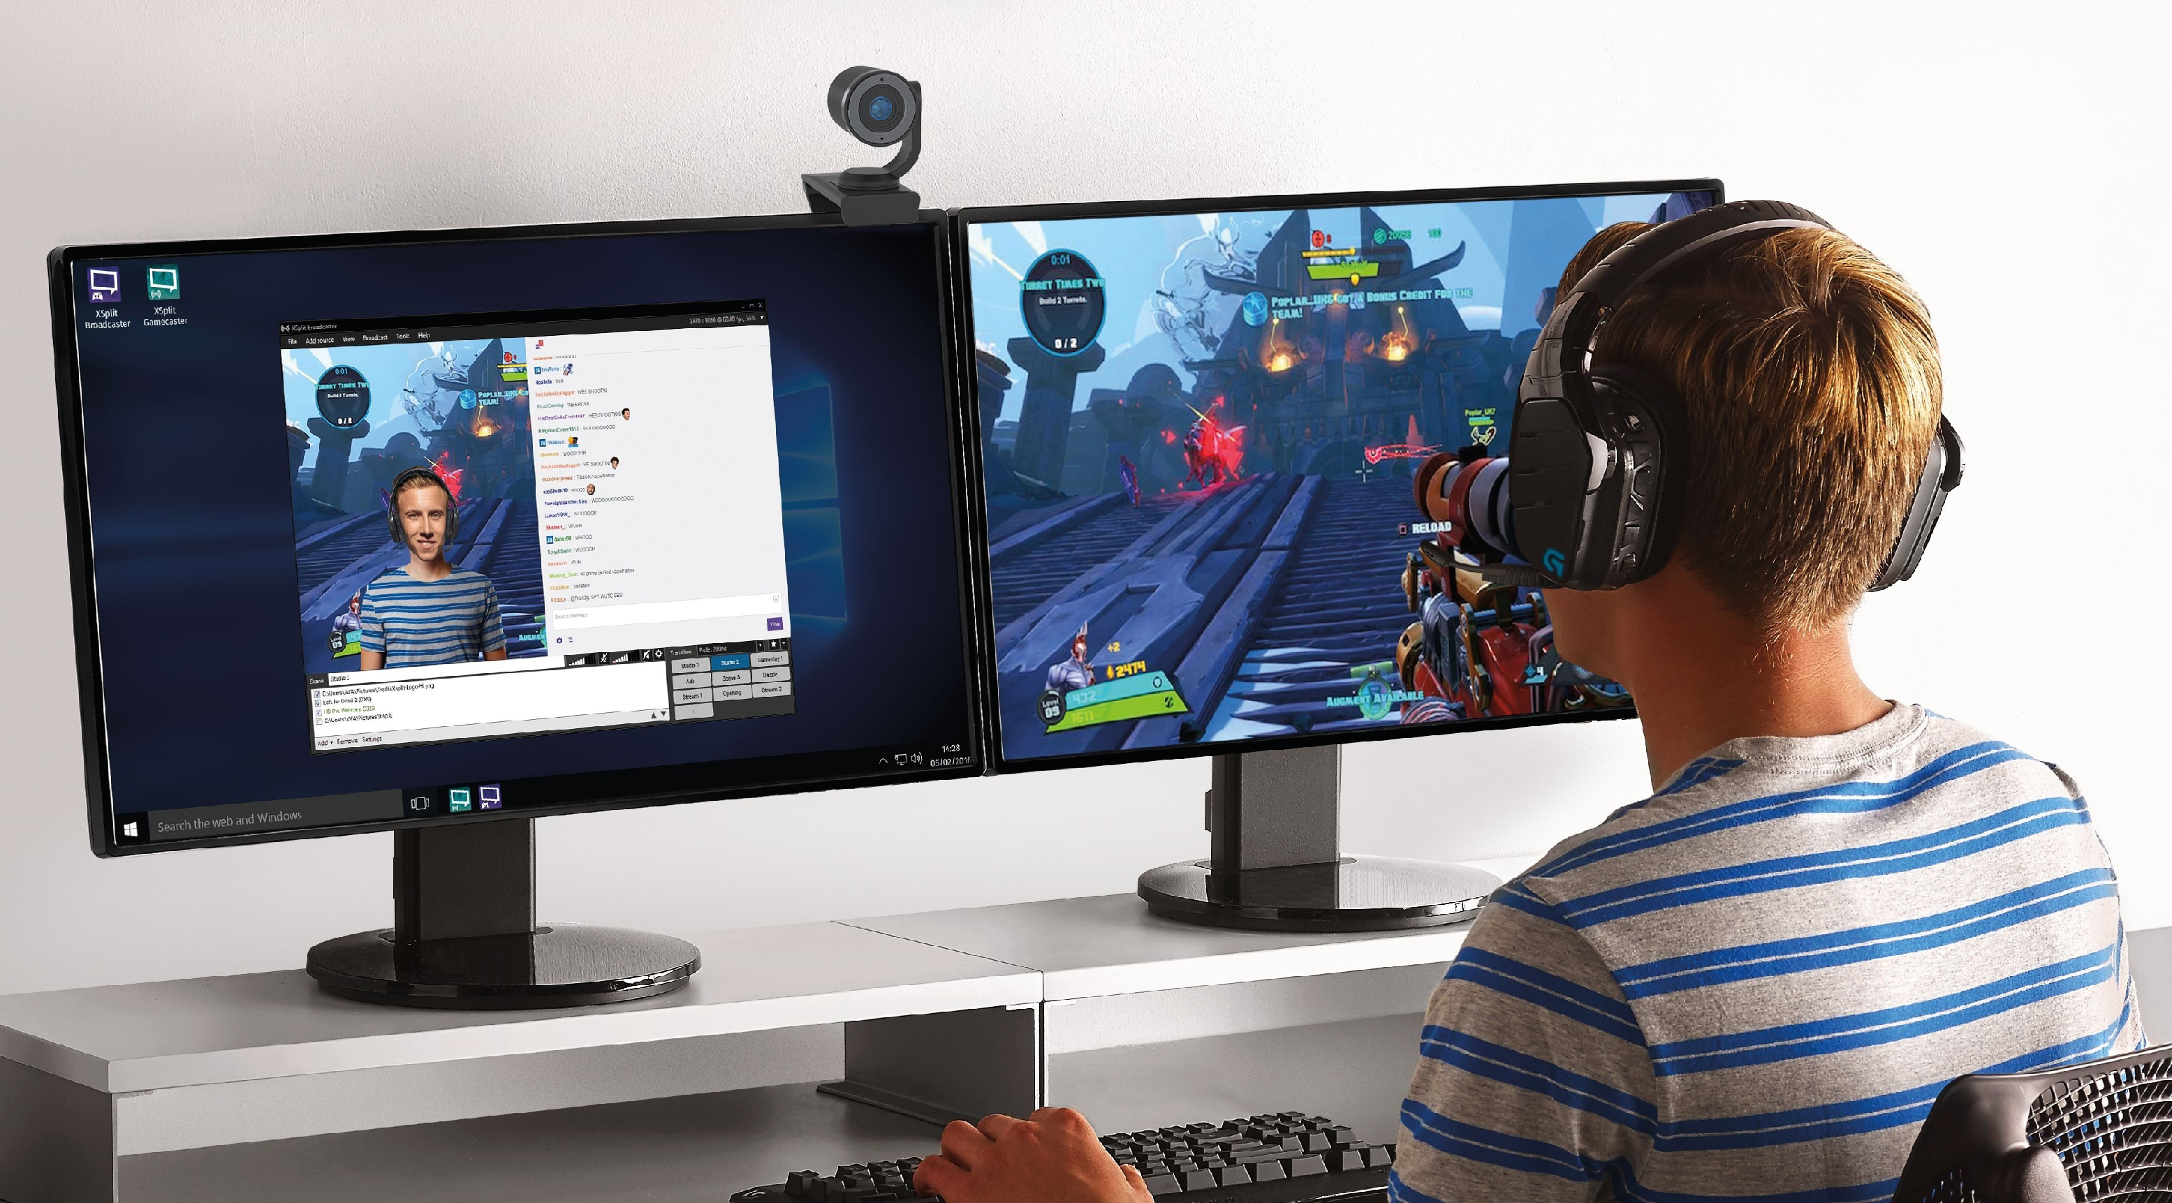
Phù hợp cho việc streaming game hoặc họp online

Slide 21
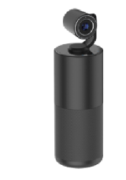
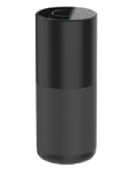
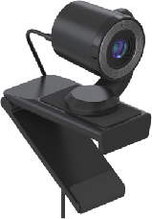

Thông tin chi tiết về sản phẩm
Tên sản phẩm | Conference Speaker | Video Conference System HD | Video Conference System 360 | Stream Webcam
Video
DFOV | ✘ | 89° |  | 89°
HFOV | ✘ | 81° | 360° | 81°
VFOV | ✘ | 52° | 60° | 52°
Native Resolution | ✘ | 2560 x 1440 | 7200 x 1200 | 2560 x 1440
Output Resolution | ✘ | 1440p - 30 fps 1080p - 30 fps 720p - 30 fps | 2160p - 30 fps 1080p - 30 fps 720p - 30 fps | 1440p - 30 fps 1080p - 30/60 fps
View Modes | ✘ | (1) Standard (2) Zoom in | (1) Split (2) Focus (3) Grids (4) Compose | ✘
Audio
Speaker | 5W, 200Hz to 20kHz |  |  | ✘
Microphone | 4 x Built-in Omnidirectional, 100Hz to 10kHz |  |  | 1 x Omidirectional
Background Noise Reduction | ✓ |  |  | ✓
Echo Cancellation | ✓ |  |  | ✓
Beam Forming | ✓ |  |  | ✘
Connectivity
Bluetooth | Bluetooth 5.0, A2DP, HFP, AVRCP |  |  | ✘
Extended Camera Module | ✓ |  |  | ✘
USB | 2 x Type A, 5V1A |  |  | Type C, 5V1A
Others
Buttons | 5 Touch Buttons | 8 Touch Buttons |  | ✘
LED | 3 LEDs | 4 LEDs | 4 LEDs | 1 LED
Power | 12V AC/DC Adapter |  |  | USB Powered
PC App | ✘ | ✘ | ✓ | ✘
OTA | ✓ | ✓ | ✓ | ✓

